Slide 1
#2. 우리의 목표 지능, 우리가 배울 인공

Slide 2
인공 지능

Slide 3
인공 지능

Slide 4
지능은 뭐지?

Slide 5
지능은 뭐지?

Slide 6
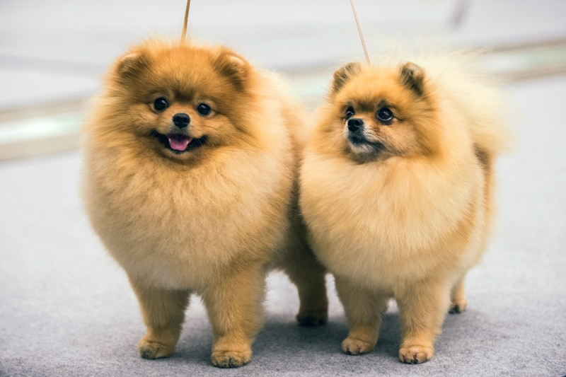

Slide 7
스스로 생각하면 지능이 있다?

Slide 8
그럼 생각은 뭐지?
…외부의 자극에 반응하는 것?

Slide 9
외부의 자극에 반응?
“reaction” == “intelligence” ?

Slide 10
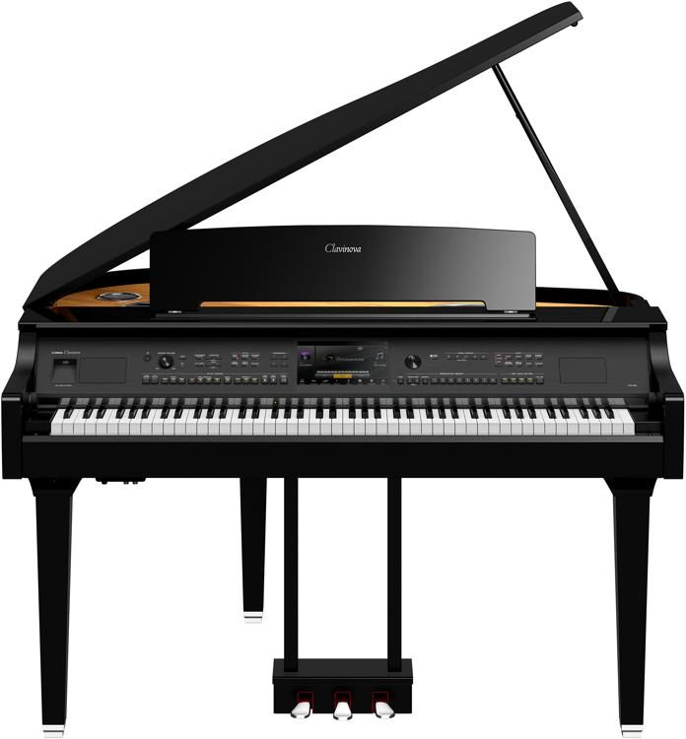

Slide 11
외부의 자극에 반응?
“reaction” == “intelligence” ?

Slide 12
외부의 자극에 반응?
“reaction” != “intelligence” ?

Slide 13
외부의 원인에 결과?

Slide 14
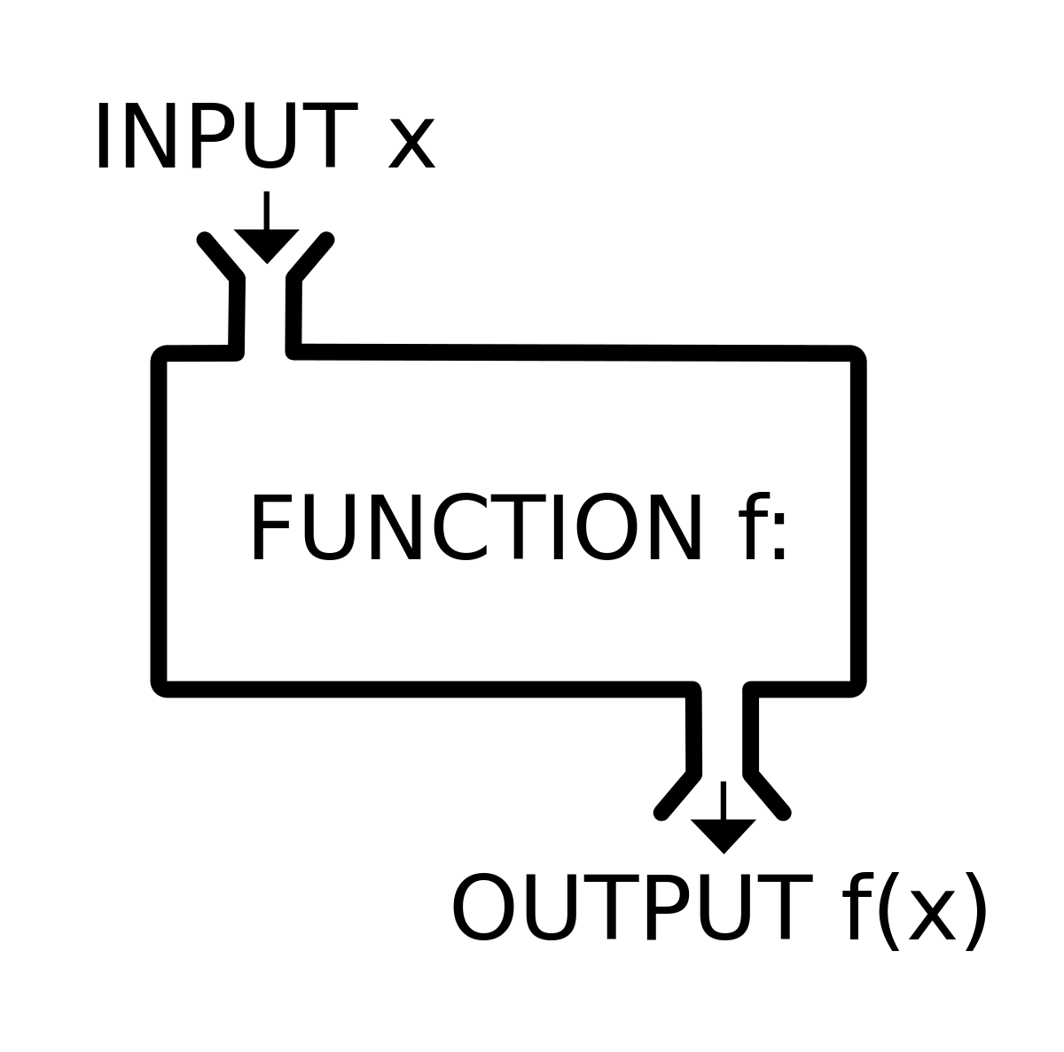
외부의 파라미터에 output?
“..이거 함수 아님?”

Slide 15
함수가 인공지능이 아닌 것처럼, 어떤 원인에 대해 복잡한 계산 끝에 결론을 내렸다고 해서 “지능”이 있다고 말할 수는 없다.

Slide 16
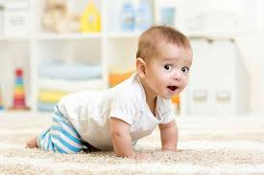

Slide 17
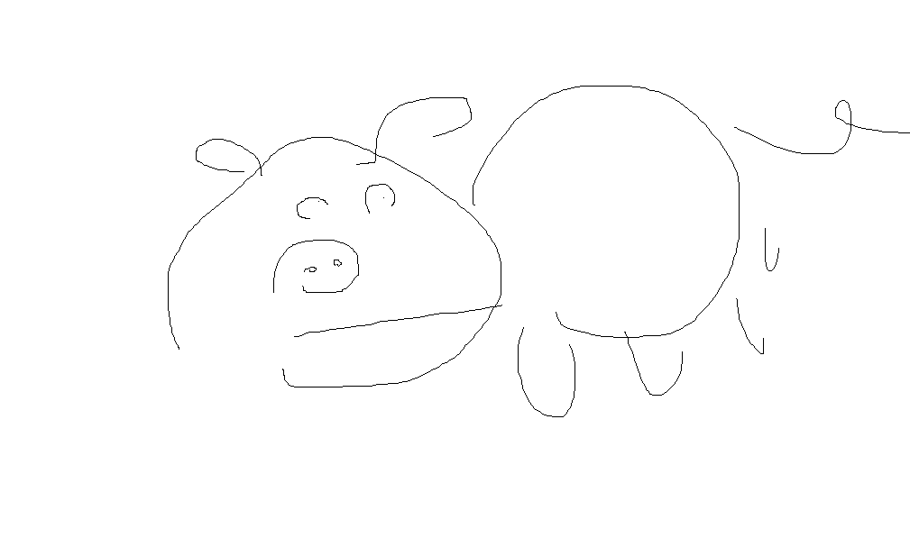

Slide 18
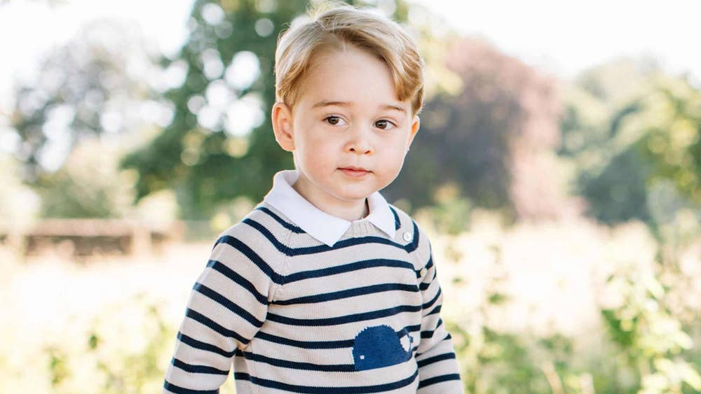

Slide 19
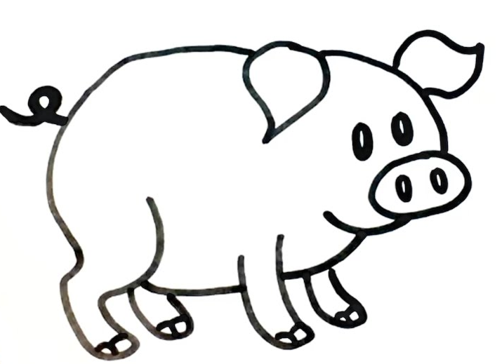

Slide 20
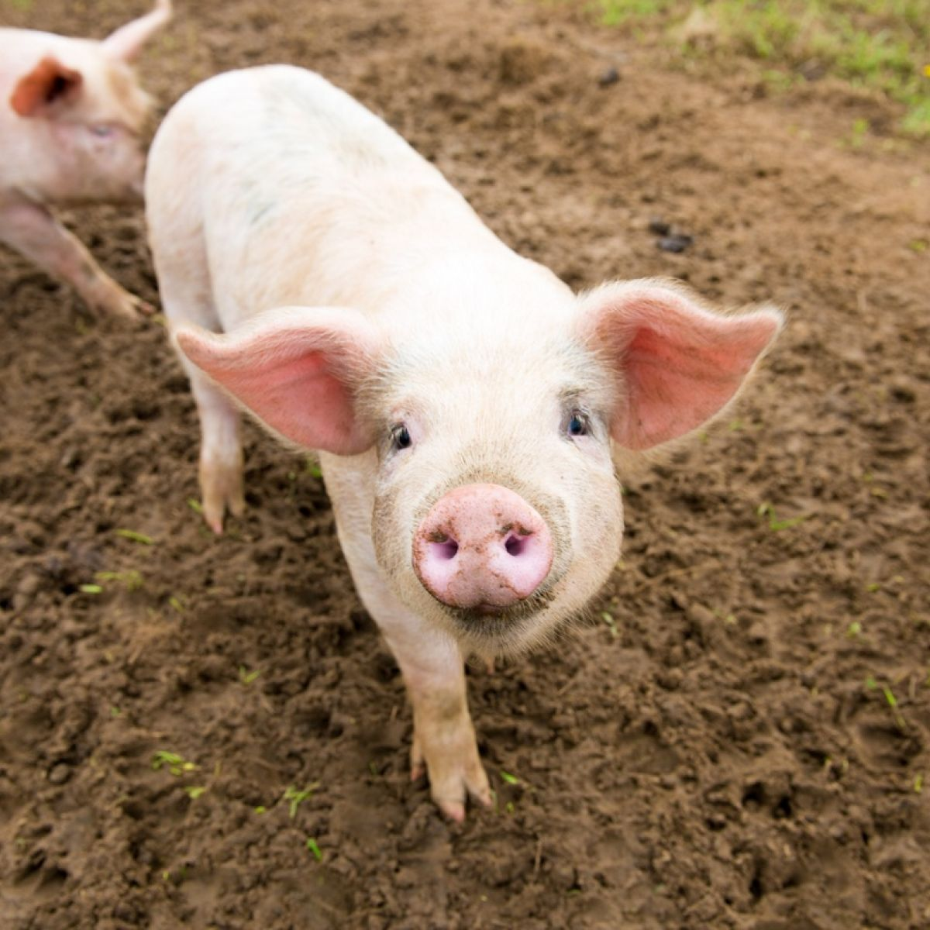

Slide 21
실제 돼지와는 다르니, 지능이 없다고 할 수 있나?

Slide 22
No! 완벽한 결과는 아닐지라도, 발전하고 있다!!

Slide 23
점점 더 정답에 가까워지고 있다!

Slide 24
학습하고있다!

Slide 25
지능은 뭐지?
스스로 학습하는 것

Slide 26
Deep Learning

Slide 27
그래서, 우리가 배울 인공지능은?

Slide 28
외부의 자극에 반응?

Slide 29
외부의 자극에 반응?
외부의 자극에 반응을 스스로 만드는 것

Slide 30
외부의 자극에 반응?
외부의 자극에 반응을 스스로 점차 정답에 근접하게 만드는 것

Slide 31
외부의 원인에 결과?

Slide 32
외부의 원인에 결과?

Slide 33
INPUT에 대해 스스로 점차 정답에 가까운 F(X)를 만드는 FUNCTION f 만들기

Slide 34
INPUT에 대해 스스로 점차 정답에 가까운 F(X)를 만드는 FUNCTION f 만들기
말이 쉽지 임마..

Slide 35
INPUT에 대해 스스로 점차 정답에 가까운 F(X)를 만드는 FUNCTION f 만들기
를 효율적으로/능률적으로 구현하는 방법?

Slide 36
INPUT에 대해 스스로 점차 정답에 가까운 F(X)를 만드는 FUNCTION f 만들기
를 효율적으로/능률적으로 구현하는 방법?
인간의 뇌 (학습 과정)을 흉내내는 것!

Slide 37
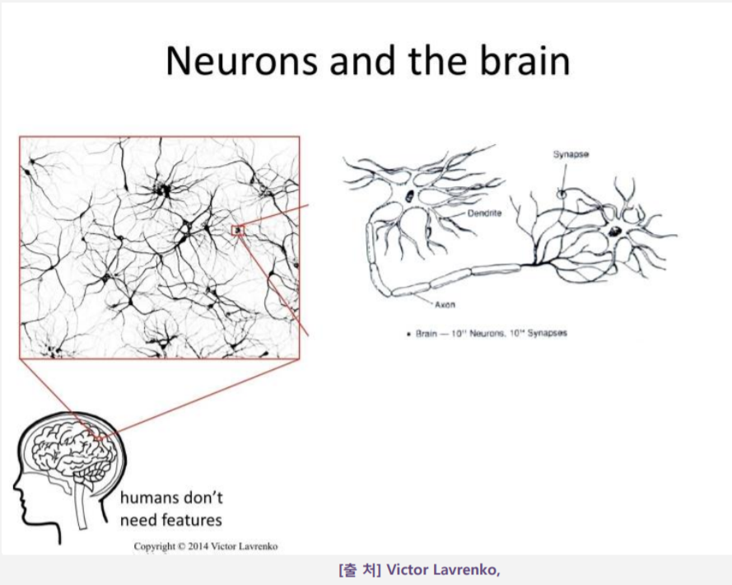

Slide 38
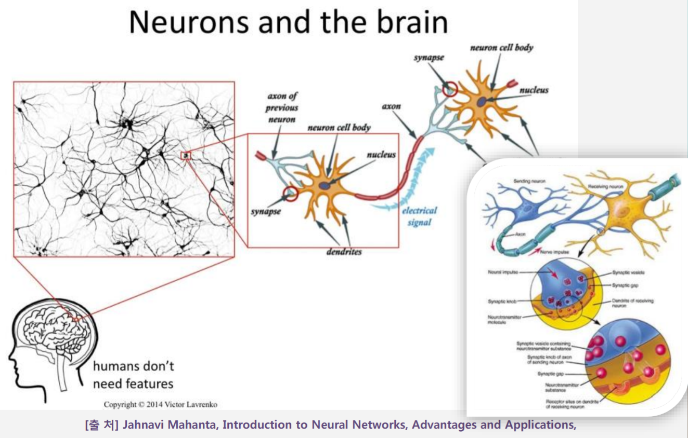
Quotations are commonly printed as a means of inspiration and to invoke philosophical thoughts from the reader.

Slide 39
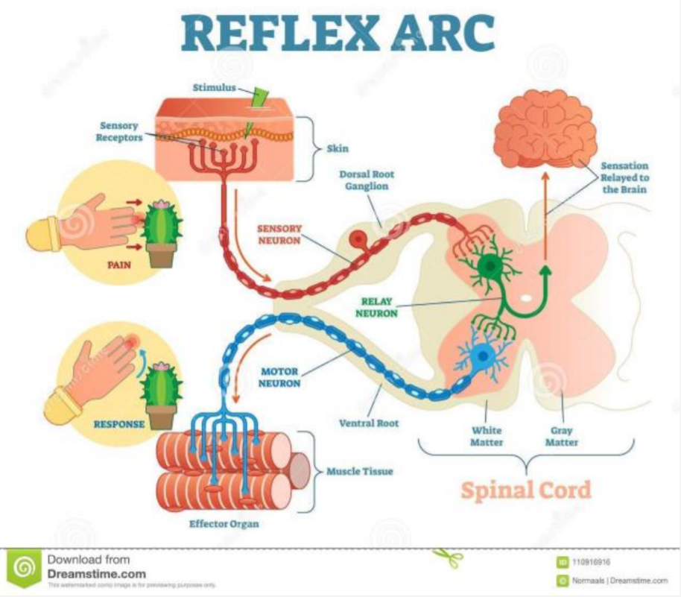

Slide 40
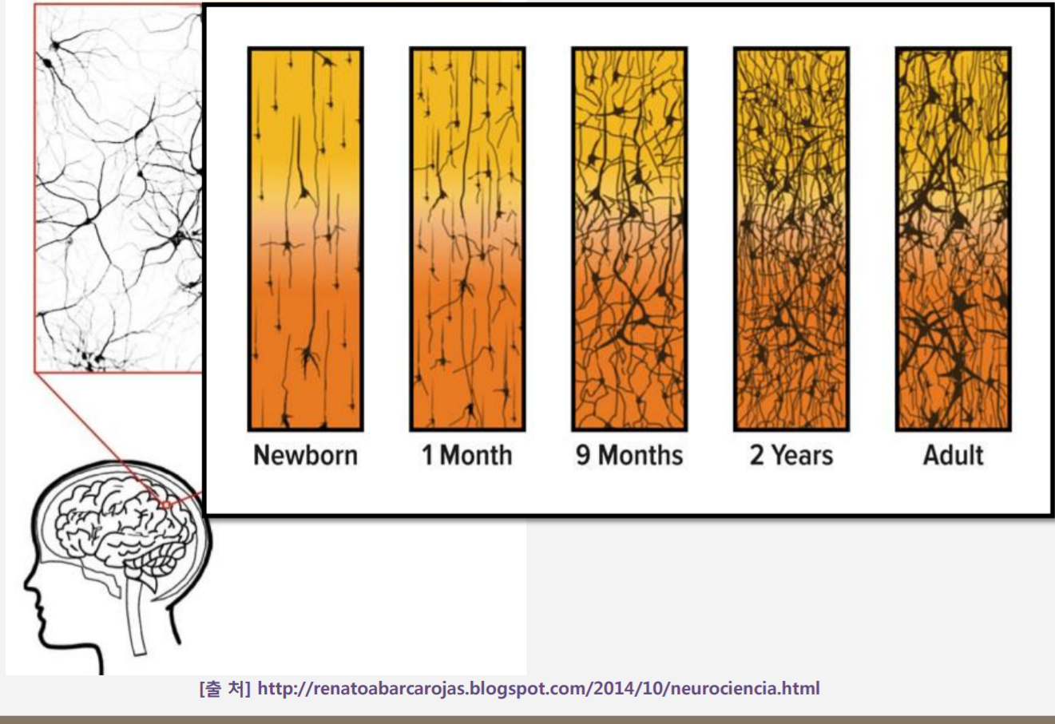

Slide 41
이 뉴런만 코드로 구현할 수 있다면..

Slide 42
이 뉴런을 코드로 구현하기엔..

Slide 43

괜찮아 만들어뒀어

Slide 44
라이브러리, Tensorflow!

Slide 45
그래서 우리가 배울 것?

Slide 46
지능, 즉 학습을 인공적으로 구현하는 이론과 라이브러리로 구현하는 방법

Slide 47
아 근데, 그전에 10분만 고리따분할게요

Slide 48

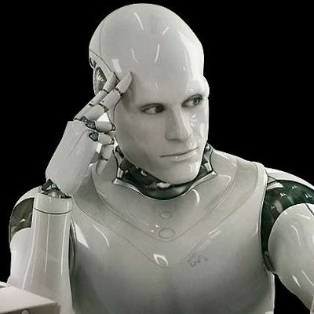
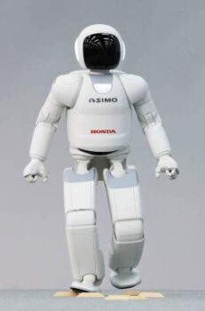
인공지능의 역사
데단!
정말 우와해~
윙~~치키,,^^

Slide 49
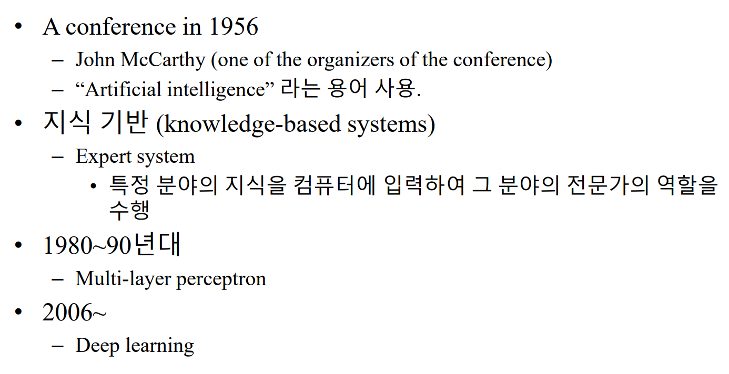

Slide 50
인공지능 발전의 길목, 전문가 시스템

Slide 51
인공지능 발전의 길목, 전문가 시스템

Slide 52
특정 분야에 통달한 사람들

Slide 53
특정 분야에 통달하는 Rule을 내장한 시스템

Slide 54
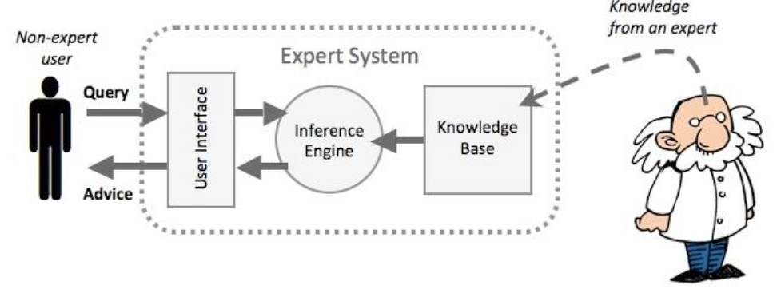

Slide 55
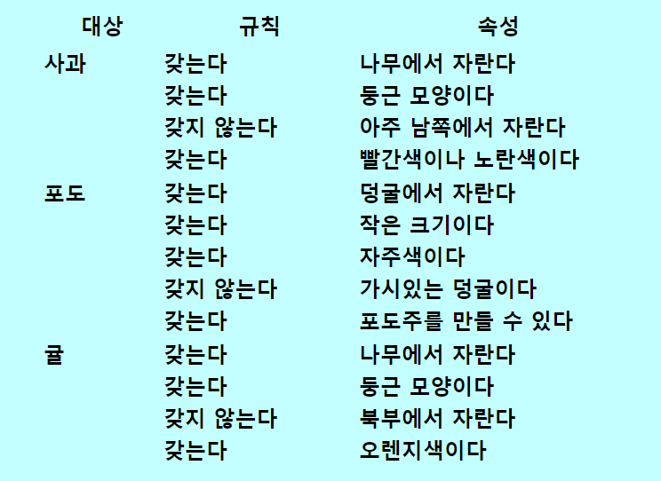
http://www.aistudy.co.kr/program/expert_schildt.htm

Slide 56
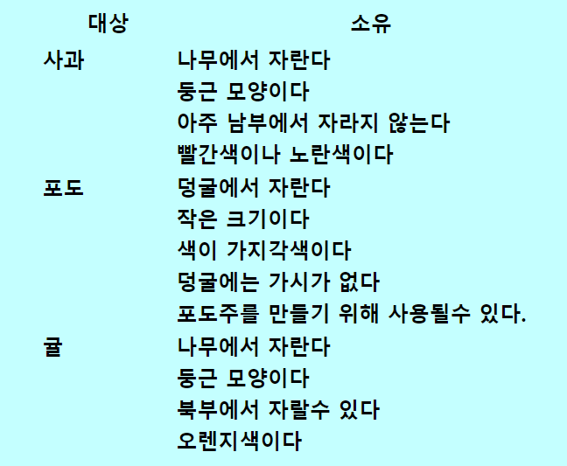
http://www.aistudy.co.kr/program/expert_schildt.htm

Slide 57
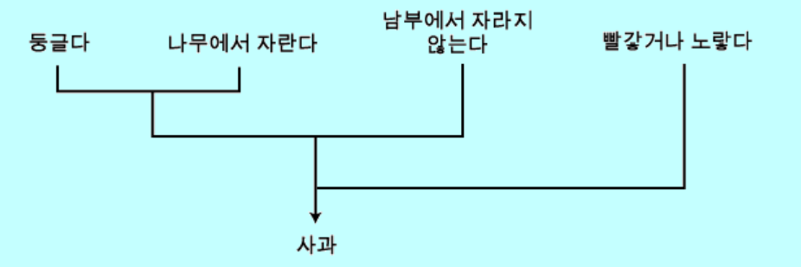
http://www.aistudy.co.kr/program/expert_schildt.htm

Slide 58
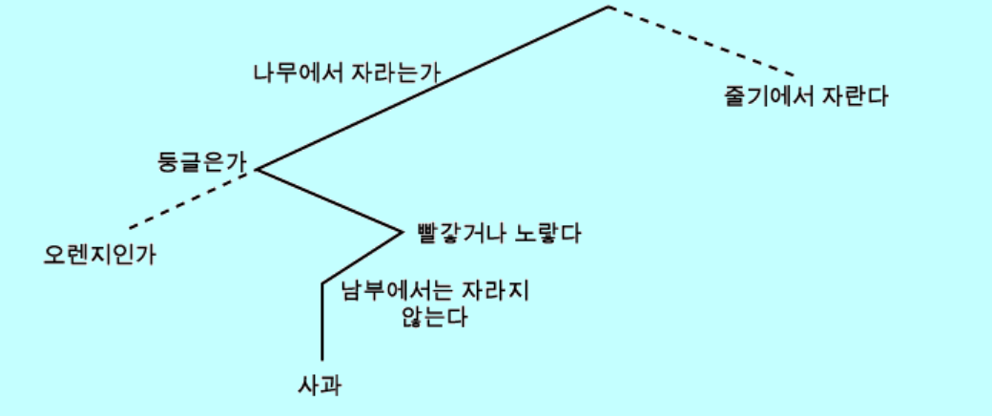
http://www.aistudy.co.kr/program/expert_schildt.htm

Slide 59
http://www.aistudy.co.kr/program/expert_schildt.htm

Slide 60
한정된 전문 영역밖에 적용할 수 없음 다양하고 변화되는 조건에서 추론할 수 없음
결국 그 규칙은 사람(전문가)가 집어넣어야 함

Slide 61
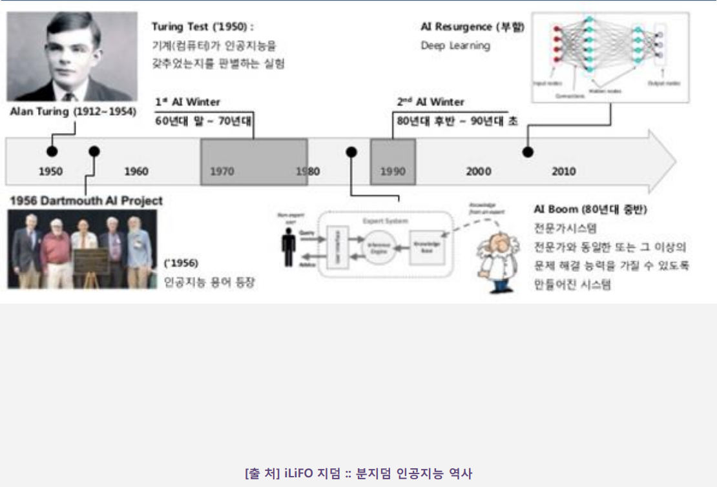

Slide 62
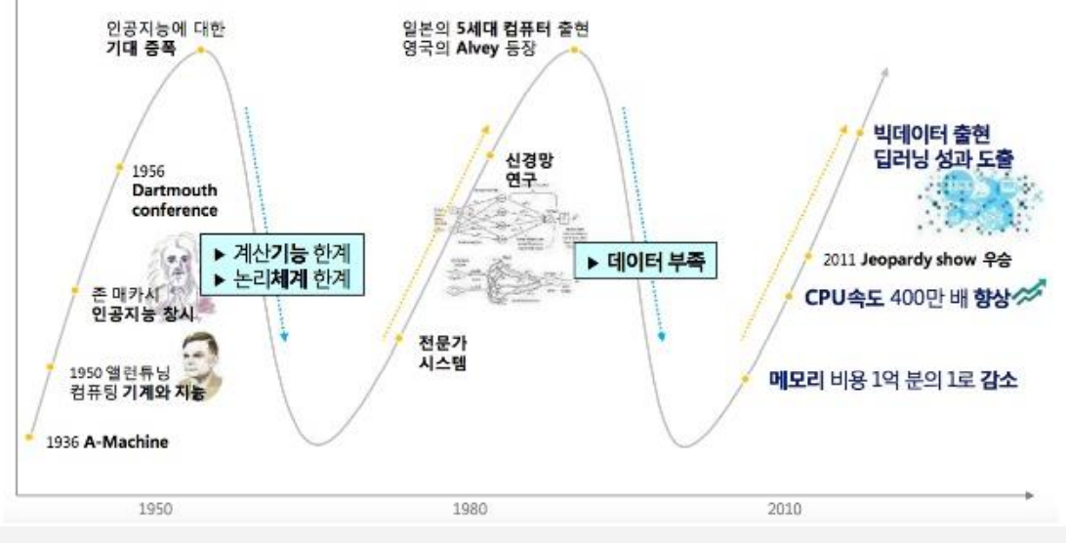

Slide 63
